Slide 1

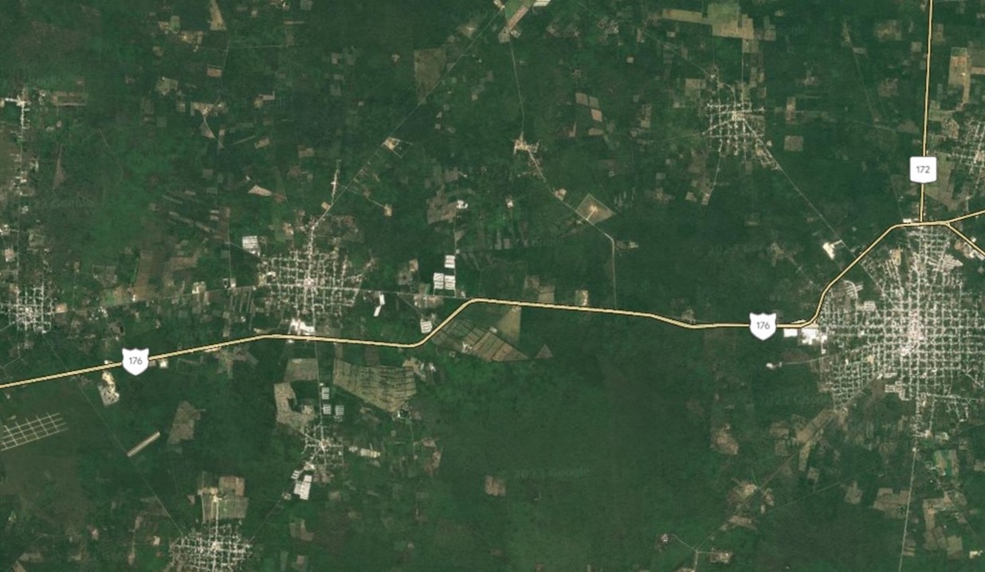
YUC. Entronque a desnivel Baca km 20+800, de la carretera Mérida – Tizimín.
Características de la obra:
Construcción de un PSV (192.8 m) de 21 metros de ancho de corona para alojar 2 carriles por sentido de 3.5 metros y acotamientos de 2.50 metros, conformada de 7 claros y una glorieta auxiliar para la canalización y circulación vehicular.
PERIODO DE EJECUCIÓN | Inicio: Feb-2018 | Término: Oct-2018
MONTO Y META TOTAL | 100.5 mdp | 1 PSV
EJERCICIO FISCAL | ASIGNACIÓN (mdp) | META (km - estructura)
Hasta 2022 | 100.5 | 1 PSV
PEF 2023 | 0.0 | 0.0
Posterior a 2023 | 0.0 | 0.0
BACA
MOTUL DE CARRILLO PUERTO
SIMBOLOGIA
Avance Global (%)
Avance físico: | 100.0
Avance financiero: | 100.0
POBLACIÓN
MODERNIZADO
EN PROCESO
POR MODERNIZAR
Beneficios:
Ahorro en tiempo: 15 minutos.
Población beneficiada: 400,000 habitantes de los municipios de Baca, Conkal, Mocochá, Motul de Carrillo Puerto, Yaxkukul.
Empleos directos: 100
Empleos indirectos: 300
Elementos TELAS
Técnica (Proyecto Ejecutivo) | Disponible 100%
Económica (Registro UI-SHCP) | Vigente hasta 2021 (17096510001)
Legal (Derecho de Vía) | Liberado 100%.
Ambiental | MIA autorizada No. 31/DC-0003/12/15
Social | Sin problemática social

